Slide 1
Tập đọc
Vẽ trứng
Theo Xuân Yến

Slide 2
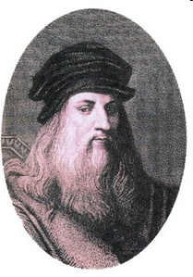
 Ông sinh ra tại Ý năm 1452, mất tại Pháp năm 1519.
 Ông là một họa sĩ, nhà điêu khắc, kiến trúc sư, nhạc sĩ, bác sĩ, kỹ sư, nhà giải phẫu, nhà phát minh và triết học tự nhiên người Ý. Ông được coi là thiên tài toàn năng nhất lịch sử nhân loại.
Lê-ô-nác–đô Đa Vin-xi
(1452 - 1519 )
Nhà văn
Tuốc-ghê-nhép
(1818-1883)

Slide 3
01
Từ đầu … đến vẽ được như ý.
Chia ñoaïn
02
Lê – ô – nác – đô … đến hết.

Slide 4
“
Vẽ trứng
Ngay từ nhỏ, cậu bé Lê-ô-nác-đô đa Vin-xi đã rất thích vẽ. Cha cậu đưa cậu đến nhờ nhà danh họa
Vê-rô-ki-ô dạy dỗ.
Suốt mười mấy ngày đầu, thầy Vê-rô-ki-ô chỉ cho Lê-ô-nác-đô vẽ trứng. Cậu bé vẽ hết quả này đến quả khác và đã bắt đầu tỏ vẻ chán ngán. Thầy Vê-rô-ki-ô bèn bảo:
- Con đừng tưởng vẽ trứng là dễ! Trong một nghìn quả trứng xưa nay không có lấy hai quả hoàn toàn giống nhau đâu. Muốn thể hiện thật đúng hình dáng của từng quả trứng, người họa sĩ phải rất khổ công mới được.
Thầy lại nói:
- Tập vẽ đi vẽ lại quả trứng thật nhiều lần, con sẽ biết quan sát sự vật một cách tỉ mỉ và miêu tả nó trên giấy vẽ một cách chính xác. Đến lúc ấy, con muốn vẽ bất cứ cái gì cũng đều có thể vẽ được như ý.
Lê-ô-nác-đô hiểu ra và miệt mài tập vẽ.
Sau nhiều năm khổ luyện, Lê-ô-nác-đô đa Vin-xi đã trở thành nhà danh họa kiệt xuất. Các tác phẩm của ông được trân trọng trưng bày ở nhiều bảo tàng lớn trên thế giới, là niềm tự hào của toàn nhân loại. Không những thế, Lê-ô-nác-đô đa Vin-xi còn là nhà điêu khắc, kiến trúc sư, kĩ sư và là nhà bác học lớn của thời đại Phục hưng.
(theo XUÂN YẾN)
“

Slide 5
“
Vẽ trứng
Ngay từ nhỏ, cậu bé Lê-ô-nác-đô đa Vin-xi đã rất thích vẽ. Cha cậu đưa cậu đến nhờ nhà danh họa
Vê-rô-ki-ô dạy dỗ.
Suốt mười mấy ngày đầu, thầy Vê-rô-ki-ô chỉ cho Lê-ô-nác-đô vẽ trứng. Cậu bé vẽ hết quả này đến quả khác và đã bắt đầu tỏ vẻ chán ngán. Thầy Vê-rô-ki-ô bèn bảo:
- Con đừng tưởng vẽ trứng là dễ! Trong một nghìn quả trứng xưa nay không có lấy hai quả hoàn toàn giống nhau đâu. Muốn thể hiện thật đúng hình dáng của từng quả trứng, người họa sĩ phải rất khổ công mới được.
Thầy lại nói:
- Tập vẽ đi vẽ lại quả trứng thật nhiều lần, con sẽ biết quan sát sự vật một cách tỉ mỉ và miêu tả nó trên giấy vẽ một cách chính xác. Đến lúc ấy, con muốn vẽ bất cứ cái gì cũng đều có thể vẽ được như ý.
Lê-ô-nác-đô hiểu ra và miệt mài tập vẽ.
Sau nhiều năm khổ luyện, Lê-ô-nác-đô đa Vin-xi đã trở thành nhà danh họa kiệt xuất. Các tác phẩm của ông được trân trọng trưng bày ở nhiều bảo tàng lớn trên thế giới, là niềm tự hào của toàn nhân loại. Không những thế, Lê-ô-nác-đô đa Vin-xi còn là nhà điêu khắc, kiến trúc sư, kĩ sư và là nhà bác học lớn của thời đại Phục hưng.
(theo XUÂN YẾN)
“

Slide 6
Luyện đọc

Slide 7
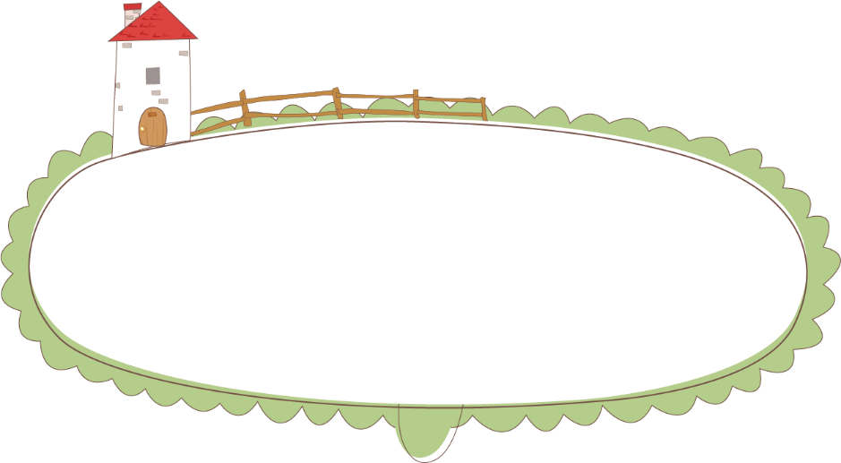
Luyện đọc từ
Lê – ô – nác – đô đa Vin - xi
Khổ luyện
Kiệt xuất
Thời đại phục hưng

Slide 8
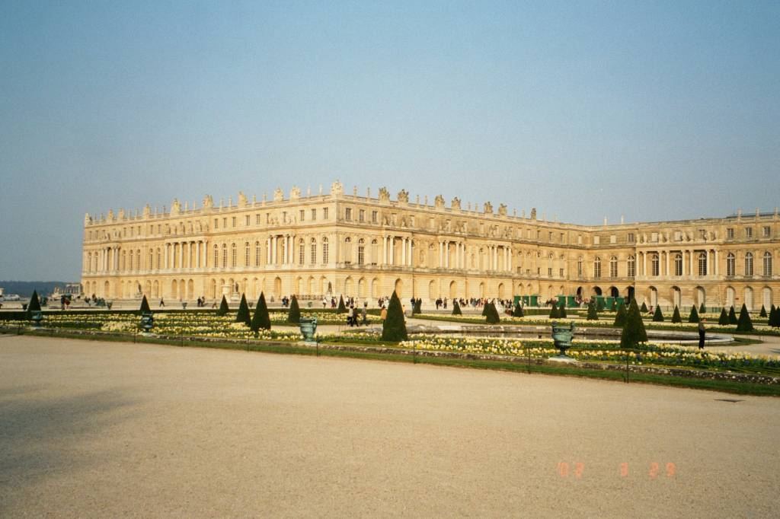
Lâu đài Versailles là công trình ghi dấu những tinh hoa của nghệ thuật thời Phục hưng

Slide 9
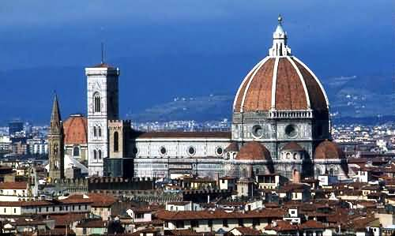
Nhà thờ Santa Maria

Slide 10
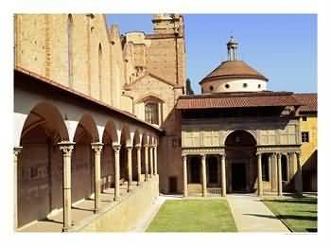
Đền thờ Pari

Slide 11
Luyện đọc từ
Luyện đọc câu
Lê – ô – nác – đô đa Vin - xi
Trong một nghìn quả trứng xưa nay không có lấy hai quả hoàn toàn giống nhau đâu.
/
Khổ luyện
Kiệt xuất
Thời đại phục hưng

Slide 12
Giải nghĩa
từ khó

Slide 13
Chóp bu
dày công luyện tập, không nề hà vất vả.
Khổ luyện
-
Kiệt xuất
có tài năng, giá trị nổi bật
-

Slide 14
Tìm hiểu bài

Slide 15
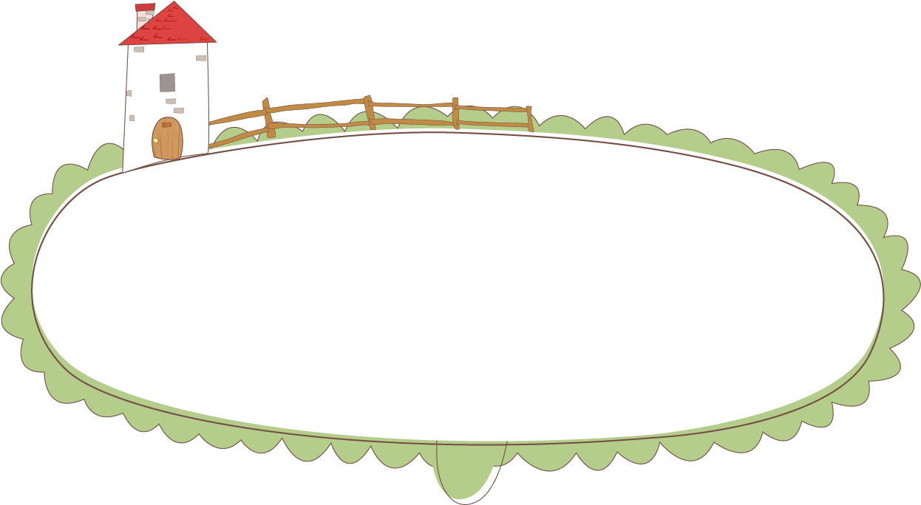
Vì sao trong những ngày đầu học vẽ, cậu bé Lê-ô-nác-đô cảm thấy chán ngán ?
Vì suốt mười mấy ngày cậu chỉ vẽ trứng, vẽ hết quả này đến quả khác.

Slide 16
Thầy Vê-rô-ki-ô cho học trò vẽ trứng để làm gì ?
Để biết cách quan sát sự vật một cách cụ thể tỉ mỉ, miểu tả nó trên giấy vẽ chính xác.

Slide 17
Lê-ô-nác-đô đa Vin-xi thành đạt như thế nào ?
Trở thành nhà danh họa kiệt xuất, ông là nhà điêu khắc, kiến trúc sư, kĩ sư, nhà bác học lớn của thời đại phục hưng.

Slide 18
Theo em, những nguyên nhân nào khiến
Lê-ô-nác-đô đa Vin-xi trở thành họa sĩ nổi tiếng ? Nguyên nhân nào là quan trọng nhất ?
Ông thành đạt là nhờ sự khổ công rèn luyện.

Slide 19
Nội dung bài
Nhờ khổ công rèn luyện,
Lê-ô-nác-đô đa Vin-xi đã trở thành
một họa sĩ thiên tài.

Slide 20
Đọc diễn cảm

Slide 21
Luyện đọc diễn cảm
Thầy Vê-rô-ki-ô bèn bảo:
- Con đừng tưởng vẽ trứng là dễ ! Trong một nghìn quả trứng xưa nay không có lấy hai quả hoàn toàn giống nhau đâu. Muốn thể hiện thật đúng hình dáng của từng quả trứng, người họa sĩ phải rất khổ công mới được.
Thầy lại nói:
- Tập vẽ đi vẽ lại quả trứng thật nhiều lần, con sẽ biết quan sát sự vật một cách tỉ mỉ và miêu tả nó trên giấy vẽ một cách chính xác. Đến lúc ấy, con muốn vẽ bất cứ cái gì cũng đều có thể vẽ được như ý.

Slide 22
Câu chuyện giúp em hiểu điều gì?
-
Phải khổ công rèn luyện mới thành tài.
- Lê-ô-nác-đô đa Vin-xi thành tài nhờ tài năng và khổ công tập luyện.
- Thầy giáo Vê-rô-kê-ô có nhiều cách dạy học giỏi.

Slide 23
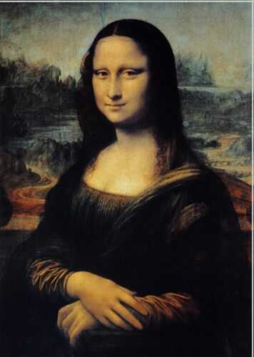
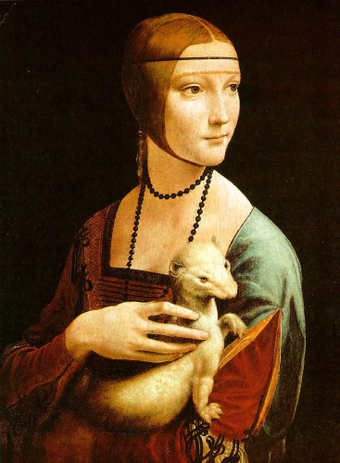
Nàng mona- lisa
Người đàn bà và con chồn trắng

Slide 24
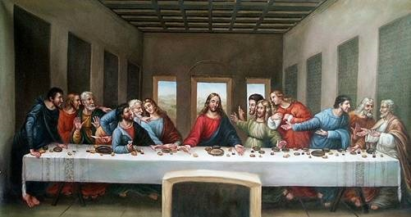
Bữa ăn cuối cùng

Slide 25
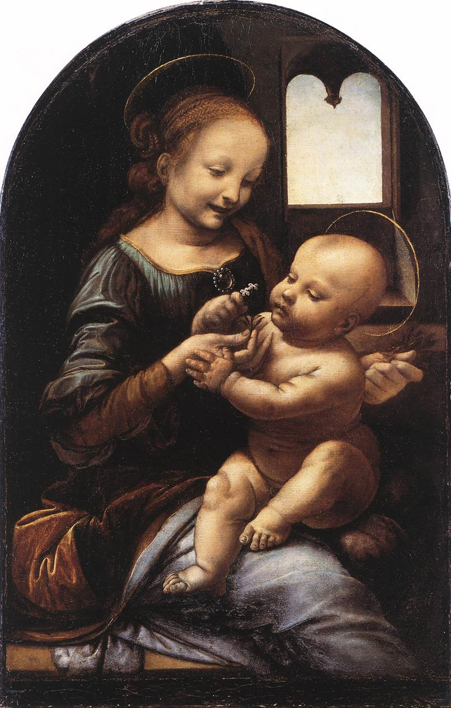
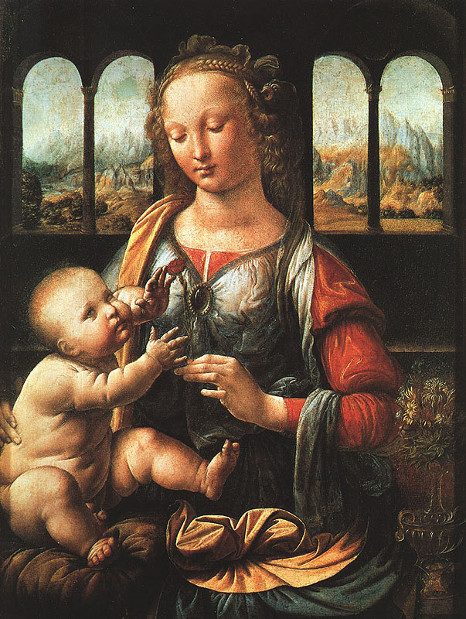

Slide 26
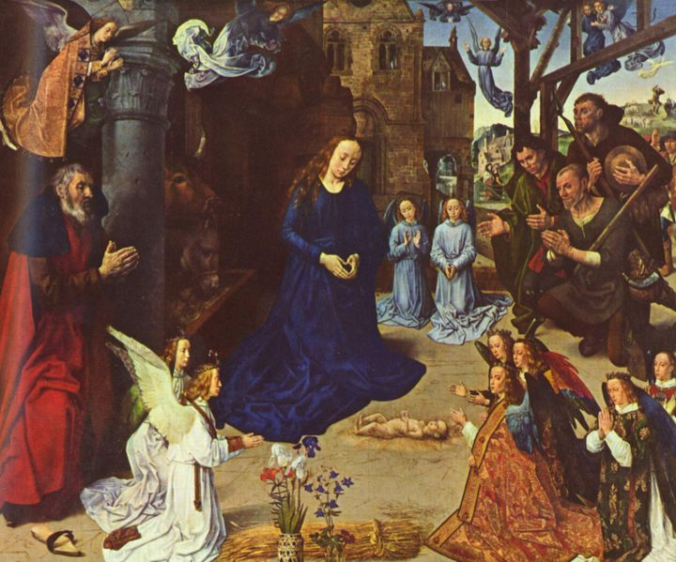

Slide 27
KÍNH CHÚC CÁC THẦY CÔ VUI KHOẺ HẠNH PHÚC
CHÚC CÁC EM CHĂM NGOAN HỌC GIỎI

